Slide 1
Односоставные предложения

Slide 2
Предложения делятся на двусоставные, грамматическая основа которых состоит из двух главных членов — подлежащего и сказуемого, и односоставные, грамматическая основа которых состоит только из одного главного члена: подлежащего или сказуемого.
Односоставные предложения, как и двусоставные, могут быть распространёнными и нераспространёнными.
Односоставные предложения делятся на две группы:
с главным членом — подлежащим,
с главным членом — сказуемым.

Slide 3
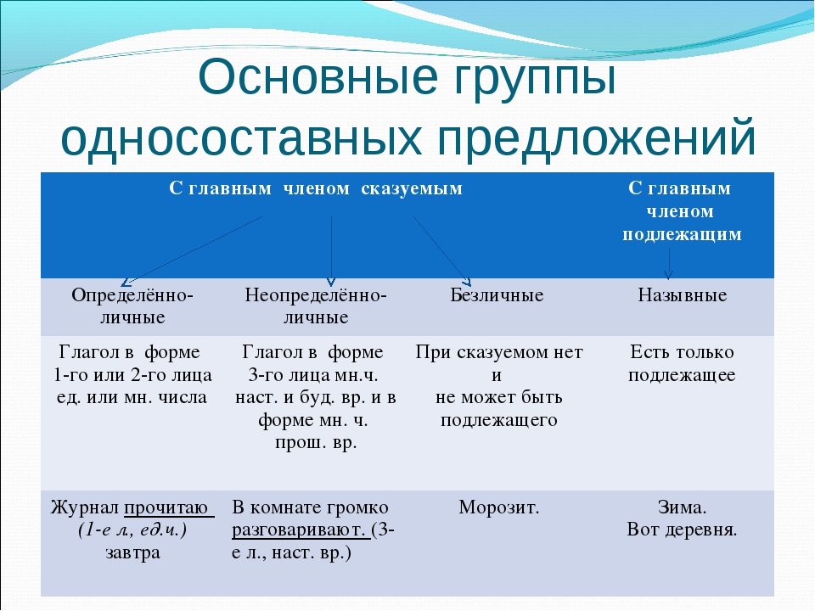

Slide 4
Способы выражения сказуемого в безличном предложении
Безличный глагол; безличный глагол + инфинитив | Мне не спится. Мне не хочется есть
Личный глагол в безличном значении Слова состояния; слова было, стало + слово состояния Слова нет, не было; краткое причастие Инфинитив; слова надо, можно, нельзя... + инфинитив | Терпко пахнет полынью. На улице таяло Темно и страшно. Мне стало грустно В классе нет никого. В кабинете накурено. Нам не забыть таких сражений... (М. Лермонтов) Нам надо спешить

Slide 5
Задание:
Найти среди данных предложений односоставные.
1) Едем бором, тёмными лесами. (И.А.Бунин)
2) Тихо бреду вдоль пушистых решёток канала. (М.Дудин)
3) Красны, ясны и тихи стояли короткие зимние дни. (С.Аксаков)
4) От её голоса повеяло теплотой.
5) Вдыхаешь запах морозной прохлады.
6) Пронзительный свист синиц уже часто слышен в доме.
7) В ту ночь никому не спалось.
8) Косые лучи солнца пронизывали комнату.
9) В избе жарко натопили.
10) В воздухе пахнет сосновой смолой.

Slide 6
Безличные предложения называют действие или состояние, которое совершается без участия действующего лица. В безличных предложениях нет и не может быть подлежащего.
Пример:
«Вечереет». «Скучно, мама». «Об этом надо знать всем».

Slide 7
Перепиши, вставляя пропущенные буквы. Расставь недостающие знаки препинания. Определи виды односоставных предложений, подчеркни однородные члены.
1) Забыли о свете вечерних окон задули теплый рыжий ..чаг. 2)В Сибири (не)любят г..рячку и спешку. 3)Забайкалье. 4)Зарево з..ката. 5)И вот в лицо п..хнуло земл..никой см..листым детством новгородским днем.
6) Вижу высоко над г..л..вой сосны ..блака г..лубую синь. 7)(Не)зря меня сюда м..нило пр..тягивало и вл..кло.

